Slide 1
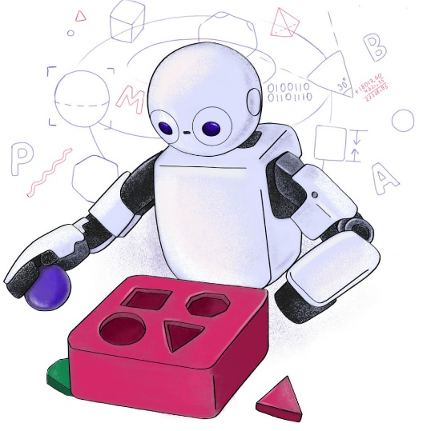

T320 - Introdução ao Aprendizado de Máquina II: Classificação (Parte IV)
Felipe Augusto Pereira de Figueiredo
felipe.figueiredo@inatel.br

Slide 2
Recapitulando

Slide 3
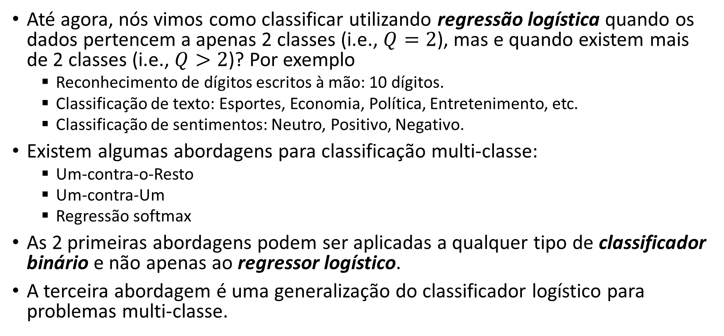
Casos multi-classe
Até agora, nós vimos como classificar utilizando regressão logística quando os dados pertencem a apenas 2 classes (i.e., $Q=2$), mas e quando existem mais de 2 classes (i.e., $Q>2$)? Por exemplo
Reconhecimento de dígitos escritos à mão: 10 dígitos.
Classificação de texto: Esportes, Economia, Política, Entretenimento, etc.
Classificação de sentimentos: Neutro, Positivo, Negativo.
Existem algumas abordagens para classificação multi-classe:
Um-contra-o-Resto
Um-contra-Um
Regressão softmax
As 2 primeiras abordagens podem ser aplicadas a qualquer tipo de classificador binário e não apenas ao regressor logístico.
A terceira abordagem é uma generalização do classificador logístico para problemas multi-classe.

Slide 4
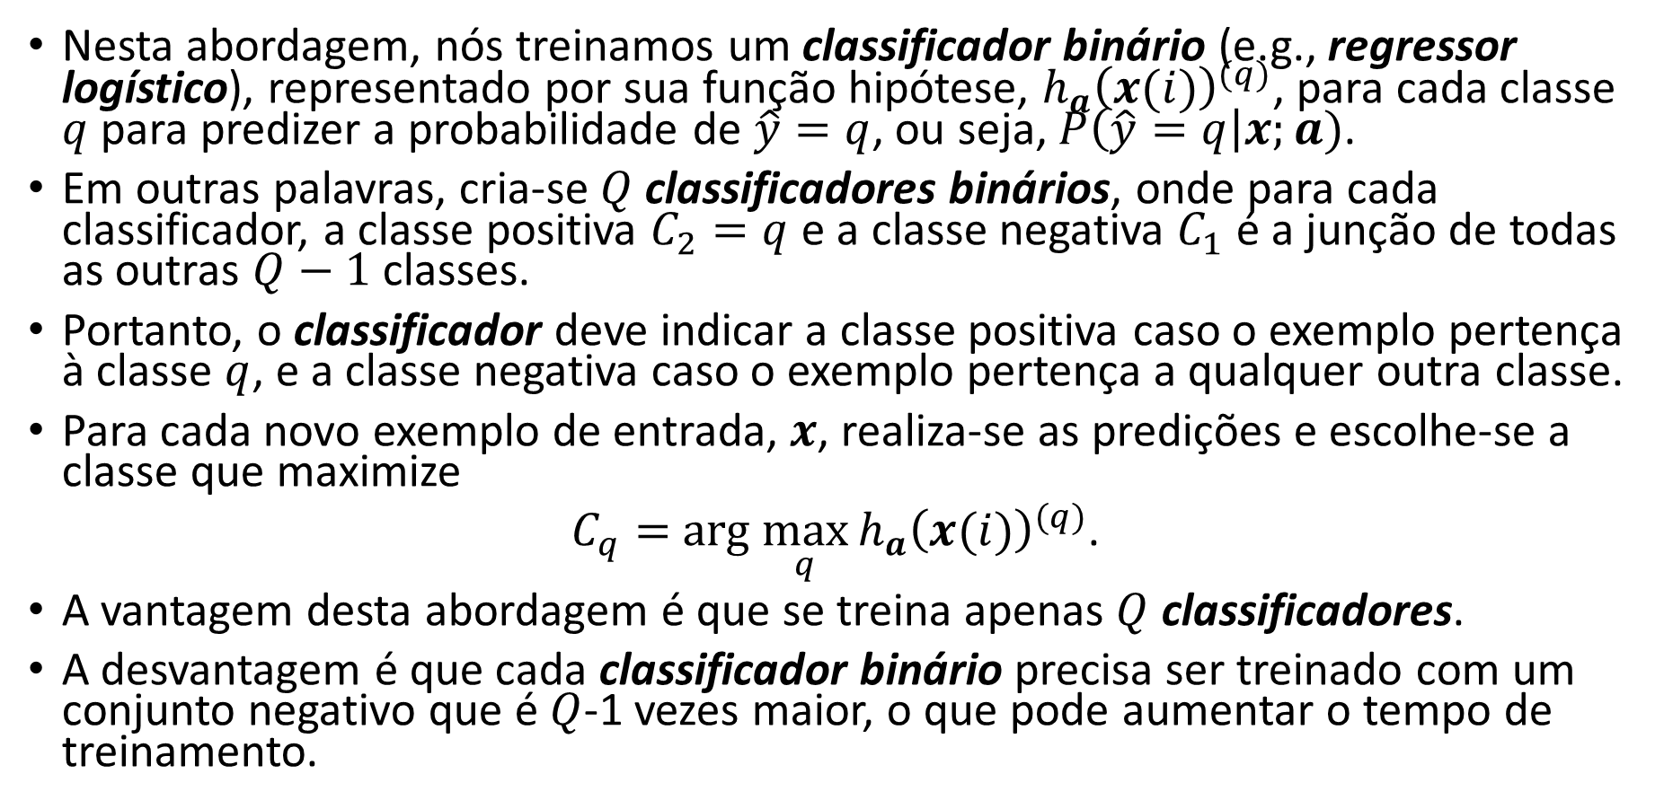
Um-Contra-o-Resto
Nesta abordagem, nós treinamos um classificador binário (e.g., regressor logístico), representado por sua função hipótese, ${h_{a}\left(x(i)\right)}^{(q)}$, para cada classe $q$ para predizer a probabilidade de $\hat{y}=q$, ou seja, $P\left(\hat{y}=q\right|x;a)$.
Em outras palavras, cria-se $Q$ classificadores binários, onde para cada classificador, a classe positiva $C_{2}=q$ e a classe negativa $C_{1}$ é a junção de todas as outras $Q−1$ classes.
Portanto, o classificador deve indicar a classe positiva caso o exemplo pertença à classe $q$, e a classe negativa caso o exemplo pertença a qualquer outra classe.
Para cada novo exemplo de entrada, $x$, realiza-se as predições e escolhe-se a classe que maximize
$C_{q}=$arg $\max_{q}{{h_{a}\left(x(i)\right)}^{(q)}}$.
A vantagem desta abordagem é que se treina apenas $Q$ classificadores.
A desvantagem é que cada classificador binário precisa ser treinado com um conjunto negativo que é $Q$-1 vezes maior, o que pode aumentar o tempo de treinamento.
Notes:
Exemplo: ClassificationOfFourClassesWithOvAandOvO.ipynb

Slide 5
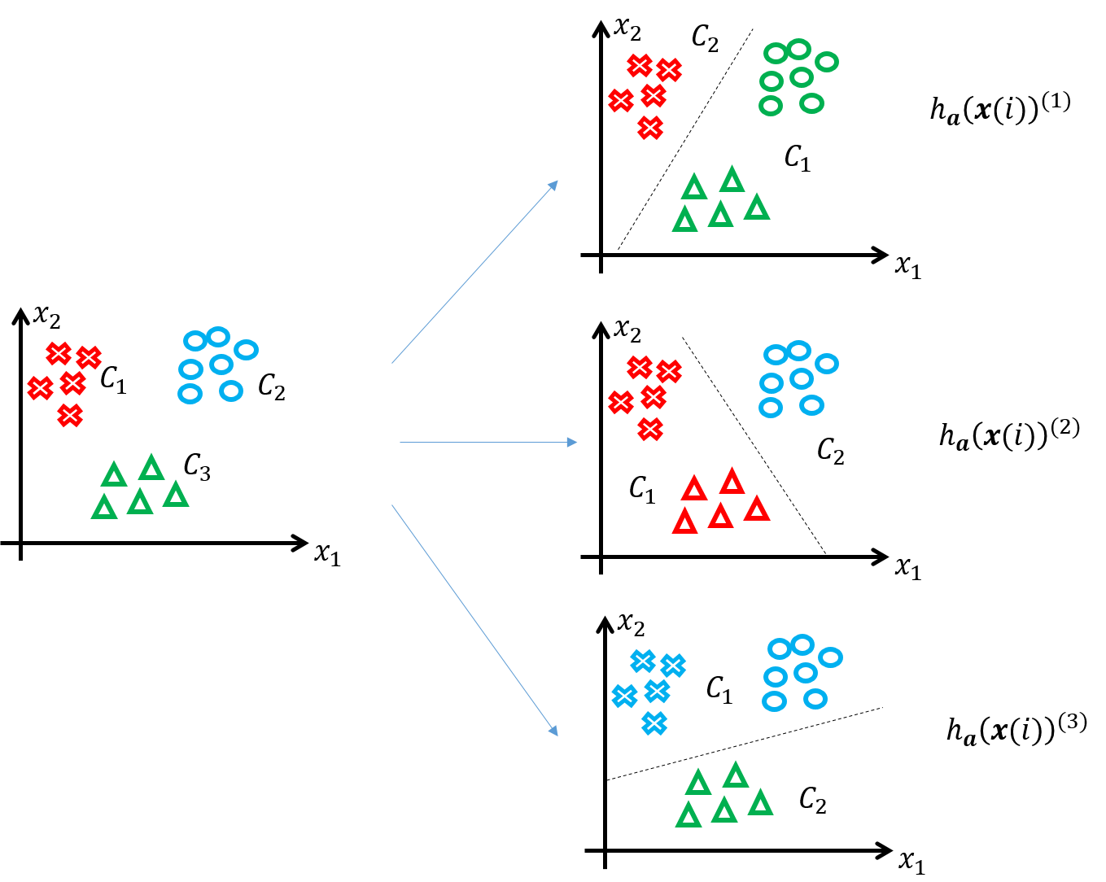
Um-Contra-o-Resto

Slide 6
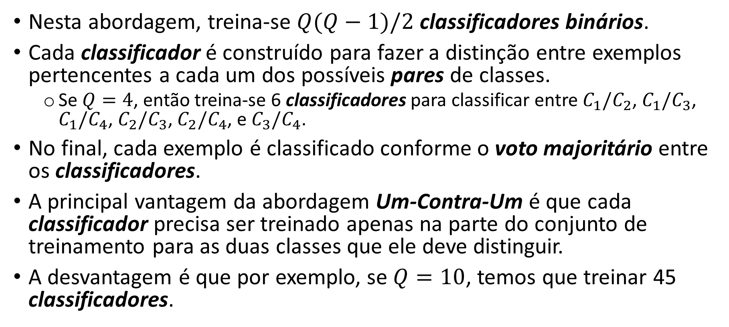
Um-Contra-Um
Nesta abordagem, treina-se $Q(Q−1)/2$ classificadores binários.
Cada classificador é construído para fazer a distinção entre exemplos pertencentes a cada um dos possíveis pares de classes.
Se $Q=4$, então treina-se 6 classificadores para classificar entre$C_{1}/C_{2}$, $C_{1}/C_{3}$, $C_{1}/C_{4}$, $C_{2}/C_{3}$, $C_{2}/C_{4}$, e $C_{3}/C_{4}$.
No final, cada exemplo é classificado conforme o voto majoritário entre os classificadores.
A principal vantagem da abordagem Um-Contra-Um é que cada classificador precisa ser treinado apenas na parte do conjunto de treinamento para as duas classes que ele deve distinguir.
A desvantagem é que por exemplo, se $Q=10$, temos que treinar 45 classificadores.
Exemplo: ClassificationOfFourClassesWithOvAandOvO.ipynb
Notes:
Exemplo: ClassificationOfFourClassesWithOvAandOvO.ipynb
Referências:
[1] https://scikit-learn.org/stable/modules/generated/sklearn.multiclass.OneVsOneClassifier.html

Slide 7
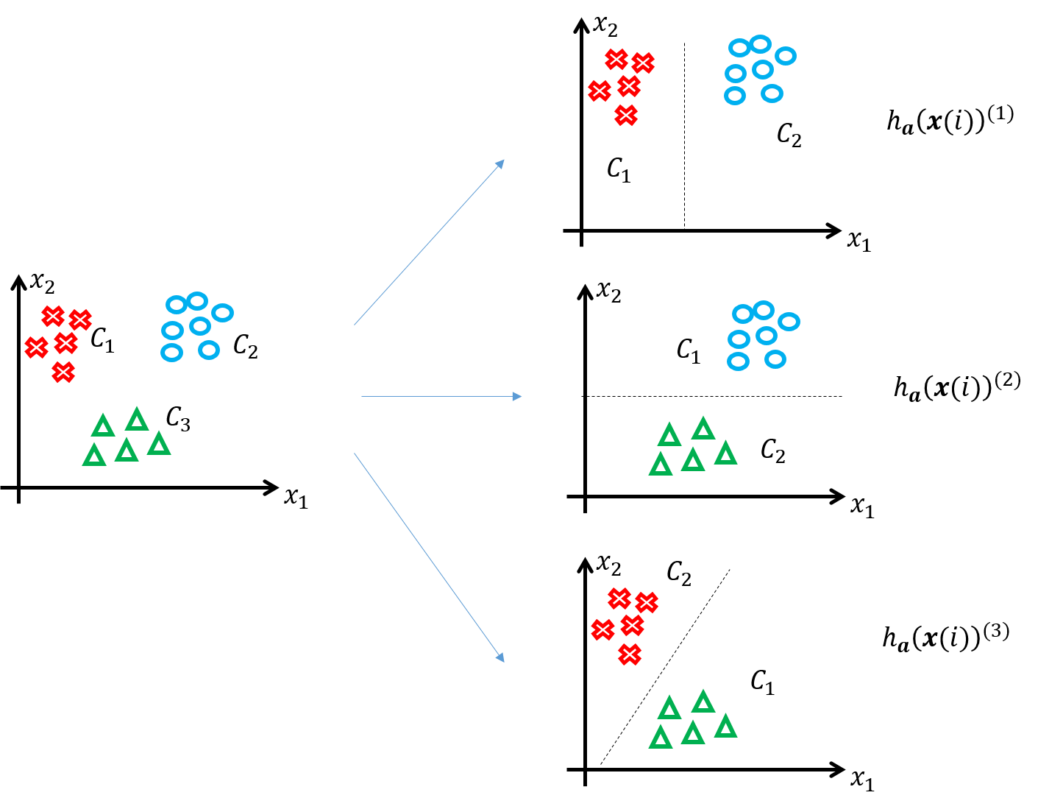
Um-Contra-Um
Notes:
Exemplo: ClassificationOfFourClassesWithOvAandOvO.ipynb

Slide 8
Regressão Softmax
Também conhecida como regressão logística multinomial.
A ideia é ter um único classificador que classifique mais de 2 classes.
Por exemplo, para um problema com 4 classes, teríamos um único classificador, mas com 4 saídas.
É importante salientar que ele prediz apenas uma classe de cada vez, ou seja, ele é multi-classe e não multi-saída, portanto, ele deve ser usado apenas com classes mutuamente exclusivas, como por exemplo diferentes tipos de plantas, dígitos, categorias de notícias, etc.
Portanto, você não poderia usá-lo para reconhecer várias pessoas em uma foto, por exemplo.
É uma abordagem mais robusta que as anteriores e que consiste em criar um modelo em que cada saída representa a probabilidade de um exemplo pertencer a uma classe específica.
Notes:
O classificador Softmax prevê/prediz apenas uma classe de cada vez (ou seja, ele é multiclasse, e não multi-saída), portanto, ele deve ser usado apenas com classes mutuamente exclusivas, como por exemplo diferentes tipos de plantas, dígitos, categorias de notícias, etc. Portanto, você não pode usá-lo para reconhecer várias pessoas em uma foto, por exemplo.
Duas classes são classes mutuamente exclusivas se elas não podem ocorrer ao mesmo tempo.

Slide 9
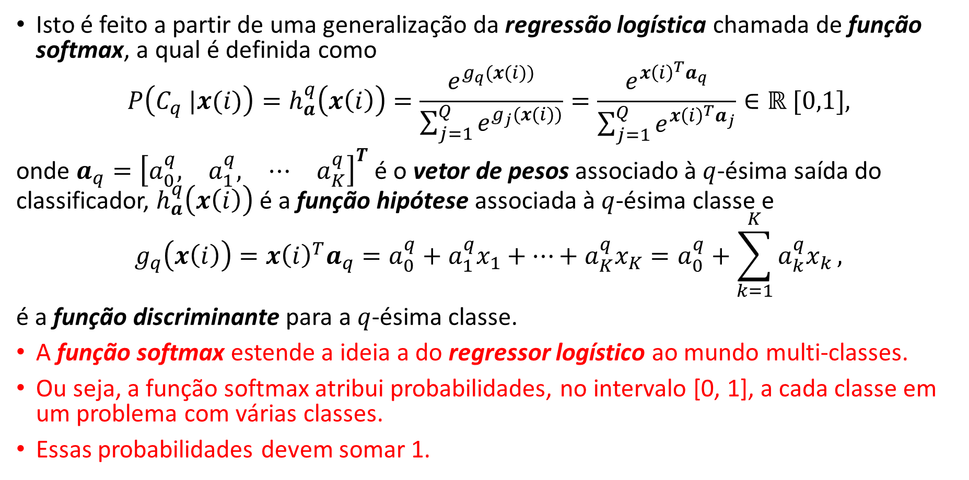
Regressão Softmax
Isto é feito a partir de uma generalização da regressão logística chamada de função softmax, a qual é definida como
$$P\left(C_{q} |x(i)\right)=h_{a}^{q}\left(x\left(i\right)\right)=\frac{e^{g_{q}(x(i))}}{\sum_{j=1}^{Q}{e^{g_{j}(x(i))}}}=\frac{e^{{x\left(i\right)}^{T}a_{q}}}{\sum_{j=1}^{Q}{e^{{x\left(i\right)}^{T}a_{j}}}}∈ℝ [0,1],$$
onde $a_{q}={\left[\begin{matrix}a_{0}^{q}, & a_{1}^{q}, & \begin{matrix}⋯ & a_{K}^{q}\end{matrix}\end{matrix}\right]}^{T}$ é o vetor de pesos associado à $q$-ésima saída do classificador, $h_{a}^{q}\left(x\left(i\right)\right)$ é a função hipótese associada à $q$-ésima classe e
$${g_{q}\left(x\left(i\right)\right)=x\left(i\right)}^{T}a_{q}=a_{0}^{q}+a_{1}^{q}x_{1}+⋯+a_{K}^{q}x_{K}=a_{0}^{q}+\sum_{k=1}^{K}{a_{k}^{q}x_{k}},$$
é a função discriminante para a $q$-ésima classe.
A função softmax estende a ideia a do regressor logístico ao mundo multi-classes.
Ou seja, a função softmax atribui probabilidades, no intervalo [0, 1], a cada classe em um problema com várias classes.
Essas probabilidades devem somar 1.
Normaliza o valor da q-ésima saída de tal forma que o somatório das Q saídas seja igual a 1.
Notes:
O classificador Softmax prevê/prediz apenas uma classe de cada vez (ou seja, ele é multiclasse, e não multi-saída), portanto, ele deve ser usado apenas com classes mutuamente exclusivas, como por exemplo diferentes tipos de plantas, dígitos, categorias de notícias, etc. Portanto, você não pode usá-lo para reconhecer várias pessoas em uma foto, por exemplo.
Duas classes são classes mutuamente exclusivas se elas não podem ocorrer ao mesmo tempo.

Slide 10
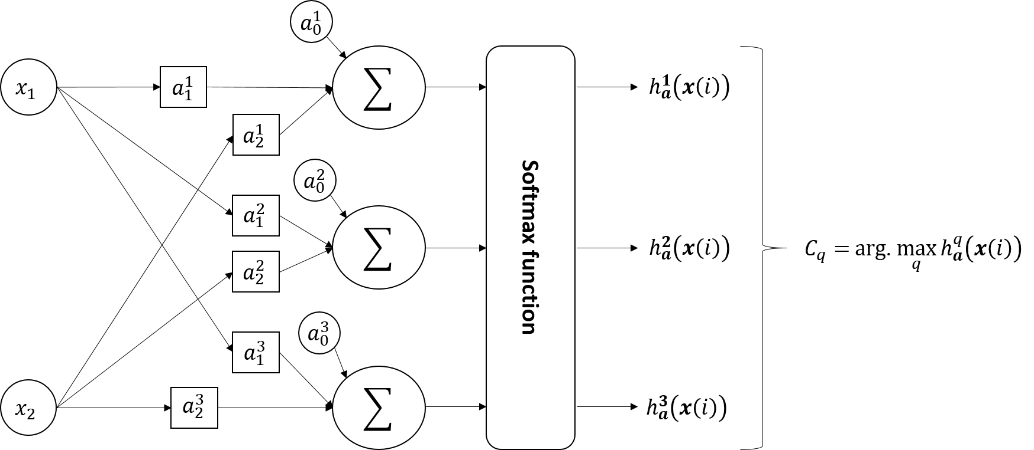
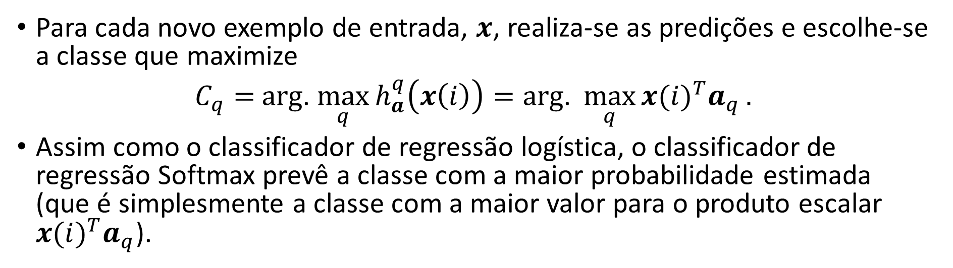
Regressão Softmax
Para cada novo exemplo de entrada, $x$, realiza-se as predições e escolhe-se a classe que maximize
$C_{q}=$arg. $\max_{q}{h_{a}^{q}\left(x\left(i\right)\right)}=\text{arg}\text{. }\max_{q}{{x(i)}^{T}a_{q}}.$
Assim como o classificador de regressão logística, o classificador de regressão Softmax prevê a classe com a maior probabilidade estimada (que é simplesmente a classe com a maior valor para o produto escalar ${x(i)}^{T}a_{q}$).

Slide 11
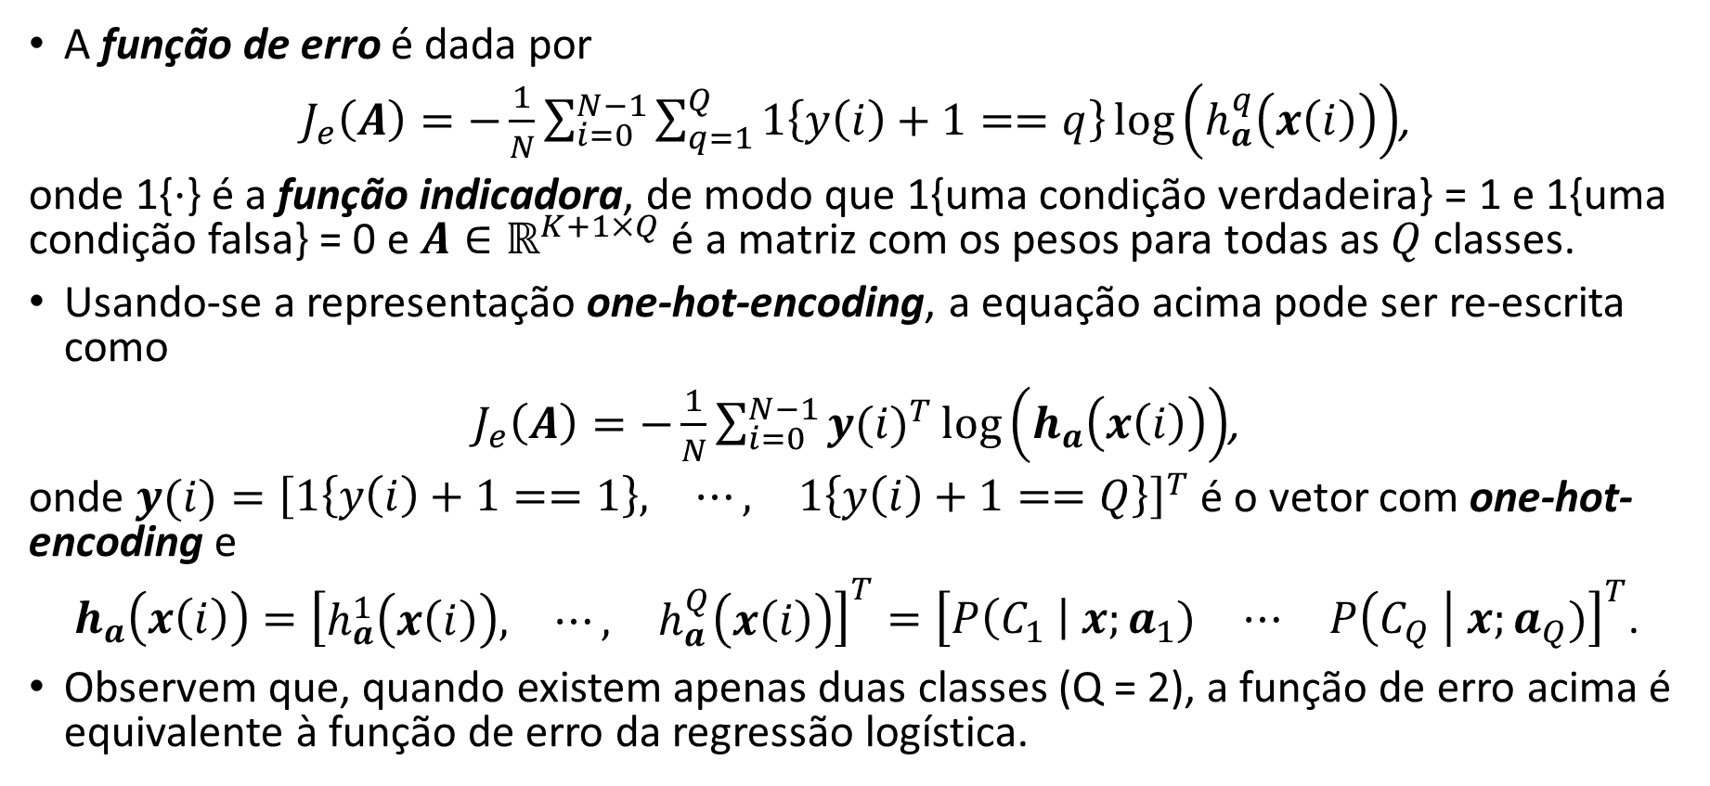
Regressão Softmax
A função de erro é dada por
$J_{e}\left(A\right)=−\frac{1}{N}\sum_{i=0}^{N−1}{\sum_{q=1}^{Q}{1\left\{y\left(i\right)+1==q\right\}\log\left(h_{a}^{q}\left(x\left(i\right)\right)\right)}}$,
onde 1{⋅} é a função indicadora, de modo que 1{uma condição verdadeira} = 1 e 1{uma condição falsa} = 0 e $A∈ℝ^{K+1×Q}$ é a matriz com os pesos para todas as $Q$ classes.
Usando-se a representação one-hot-encoding, a equação acima pode ser re-escrita como
$J_{e}\left(A\right)=−\frac{1}{N}\sum_{i=0}^{N−1}{{y(i)}^{T}\log\left(h_{a}\left(x\left(i\right)\right)\right)}$,
onde $y(i)={\left[\begin{matrix}1\left\{y\left(i\right)+1==1\right\}, & ⋯, & 1\left\{y\left(i\right)+1==Q\right\}\end{matrix}\right]}^{T}$ é o vetor com one-hot-encoding e
$h_{a}\left(x\left(i\right)\right)={\left[\begin{matrix}h_{a}^{1}\left(x\left(i\right)\right), & ⋯, & h_{a}^{Q}\left(x\left(i\right)\right)\end{matrix}\right]}^{T}={\left[\begin{matrix}P\left(C_{1} \right| x;a_{1}) & ⋯ & P\left(C_{Q} \right| x;a_{Q})\end{matrix}\right]}^{T}$.
Observem que, quando existem apenas duas classes (Q = 2), a função de erro acima é equivalente à função de erro da regressão logística.
Notes:
O classificador Softmax prevê/prediz apenas uma classe de cada vez (ou seja, ele é multiclasse, e não multi-saída), portanto, ele deve ser usado apenas com classes mutuamente exclusivas, como por exemplo diferentes tipos de plantas, dígitos, categorias de notícias, etc. Portanto, você não pode usá-lo para reconhecer várias pessoas em uma foto, por exemplo.
Observe que, quando existem apenas duas classes (Q = 2), a função de erro acima é equivalente à função de erro da regressão logística.

Slide 12
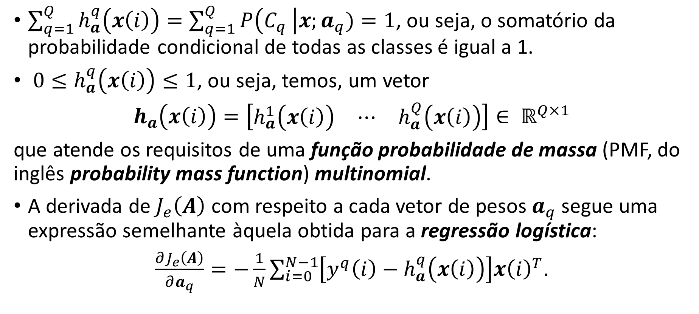
Propriedades da regressão Softmax
$\sum_{q=1}^{Q}{h_{a}^{q}\left(x\left(i\right)\right)=\sum_{q=1}^{Q}{P\left(C_{q} \right|x;a_{q})}=1}$, ou seja, o somatório da probabilidade condicional de todas as classes é igual a 1.
$0≤h_{a}^{q}\left(x\left(i\right)\right)≤1$, ou seja, temos, um vetor
$h_{a}\left(x\left(i\right)\right)=\left[\begin{matrix}h_{a}^{1}\left(x\left(i\right)\right) & ⋯ & h_{a}^{Q}\left(x\left(i\right)\right)\end{matrix}\right]∈ ℝ^{Q×1}$
que atende os requisitos de uma função probabilidade de massa (PMF, do inglês probability mass function) multinomial.
A derivada de $J_{e}\left(A\right)$ com respeito a cada vetor de pesos $a_{q}$ segue uma expressão semelhante àquela obtida para a regressão logística:
$\frac{∂J_{e}\left(A\right)}{∂a_{q}}=−\frac{1}{N}\sum_{i=0}^{N−1}{\left[y^{q}\left(i\right)−h_{a}^{q}\left(x\left(i\right)\right)\right]{x\left(i\right)}^{T}}$.
Notes:
O objetivo do treinamento do classificador softmax é ter um modelo que estima uma alta probabilidade para a classe-alvo (e consequentemente uma baixa probabilidade para as outras classes).
A classe LogisticRegression da biblioteca Scikit-Learn usa a estratégia um-contra-todos por padrão quando você o treina com dados pertencentrs a mais de duas classes, mas você pode definir o parâmetro mult_class como "multinomial" para alternar para regressão Softmax. Você também deve especificar um solver que suporte a regressão Softmax, como o solver "lbfgs" (consulte a documentação do Scikit-Learn para obter mais detalhes). Ele também aplica regularização L2 por padrão, a qual você pode controlar usando o parâmetro C.
Referência:
[1] http://deeplearning.stanford.edu/tutorial/supervised/SoftmaxRegression/
[2] http://rasbt.github.io/mlxtend/user_guide/classifier/SoftmaxRegression/

Slide 13
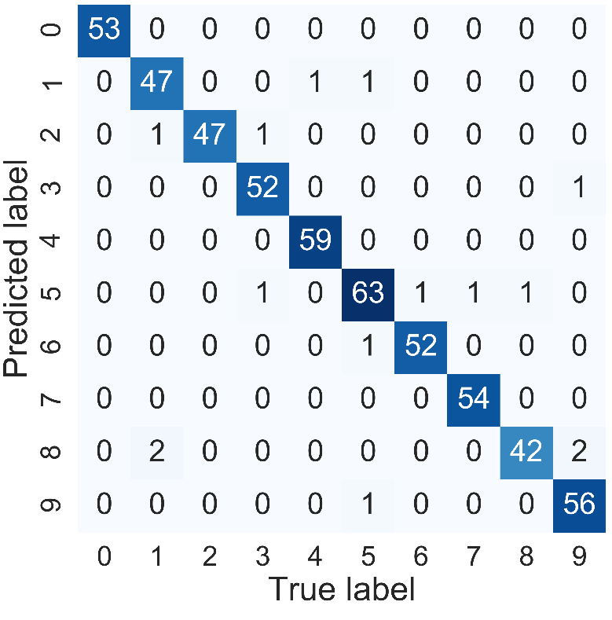
Exemplo: Regressão softmax com SciKit-Learn
# Import all necessary libraries.
import matplotlib.pyplot as plt
from sklearn.datasets import load_digits
from sklearn.linear_model.logistic import LogisticRegression
from sklearn.model_selection import train_test_split
# Load digit data set.
digits = load_digits()
x = digits.data
y = digits.target
# Split the data set.
x_train, x_test, y_train, y_test = train_test_split(x, y, test_size=0.3, random_state=42)
# Instantiate LogisticRegression object.
model = LogisticRegression(max_iter=10000, multi_class='multinomial')
# Train model.
model.fit(x_train, y_train)
# Predict.
y_pred = model.predict(x_test)
Classificação de dígitos escritos à mão.
Exemplo usa uma base de dados baixada do SciKit-Learn.
Classifica os dígitos em 10 classes: 0 à 9.
A matriz de confusão mostra a performance do classificador.
Importa classe de regressão Logística.
Carrega base de dados da biblioteca SciKit-Learn.
Divide a base de dados em 70% treinamento e 30% validação.
Instancia objeto da classe LogisticRegression para realizar regressão logistica Multinomial.
Treinamento e validação do classificador.
A classe LogisticRegression usa a abordagem um-contra-todos por padrão quando se treina com conjuntos com mais de duas classes, mas pode-se definir o hiperparâmetro multi_class como "multinomial" para alternar para Regressão Softmax.
Deve-se também especificar um solver que suporte a Regressão Softmax, como por exemplo o solver "lbfgs" (consulte a documentação do Scikit-Learn). A classe LogisticRegression também aplica a regularização L2 por padrão, que pode ser controlada usando o hiperparâmetro C.
Exemplo: MultiClassDigitClassification. ipynb
Notes:
Exemplo: MultiClassDigitClassification. ipynb
A classe LogisticRegression do ScikitLearn usa a abordagem um-contra-todos por padrão quando você o treina com conjuntos com mais de duas classes, mas você pode definir o hiperparâmetro multi_class como "multinomial" para alternar para Regressão Softmax. Você também deve especificar um solver que suporte a Regressão Softmax, como por exemplo o solver "lbfgs" (consulte a documentação do Scikit-Learn para obter mais detalhes). A classe LogisticRegression também aplica a regularização L2 por padrão, que você pode controlar usando o hiperparâmetro C.
Limited-memory BFGS (L-BFGS): é um método de segunda ordem, pois utiliza estimativas da matriz Hessiana, ou seja, a derivada parcial de segunda ordem da função de erro, para encontrar os pontos de mínimo da função de erro.

Slide 14
Tarefas
Quiz: “T320 - Quiz - Classificação (Parte IV)” que se encontra no MS Teams.
Exercício Prático: Laboratório #4.
Pode ser baixado do MS Teams ou do GitHub.
Pode ser respondido através do link acima (na nuvem) ou localmente.
Instruções para resolução e entrega dos laboratórios.
Atividades podem ser feitas em grupo, mas as entregas devem ser individuais.
Notes:
Laboratório #4: https://mybinder.org/v2/gh/zz4fap/t320_aprendizado_de_maquina/main?filepath=labs%2FLaboratorio4.ipynb

Slide 15
Obrigado!

